Slide 1
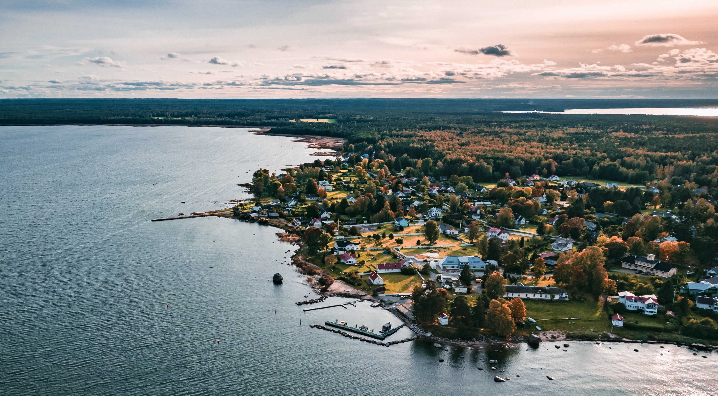

HALJALA VALLAVALITSUS
& VAIMNE TERVIS

Slide 2
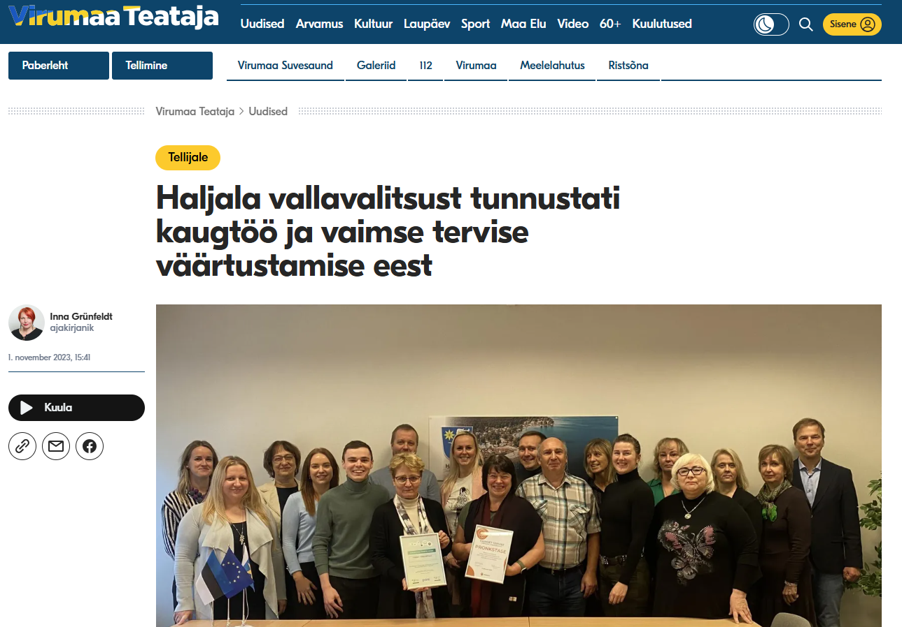

VAIMSET TERVIST VÄÄRTUSTAV ORGANISATSIOON
Peaasi.ee andis esmakordselt märgist välja 2023. aastal.
126 organisatsiooni
3 omavalitsust

Slide 3
KAS TEAME, KUHU LIIGUME?

Slide 4
HOITUD TÖÖTAJA =
HOITUD VALLAELANIK

Slide 5
MIS ON OLULINE?
Juhid, juhid, juhid…. „A leader makes people feel safe. A boss makes people anxious.“
Kas räägime vaimsest tervisest?
Kuidas sellest räägime?
Kas see on keskkond, kus võin öelda „Mul on nüüd halvasti ja vajan abi“?
Kogemuste jagamine
Selged reeglid ja protsessid
Tervist tuleb hoida laiemalt

Slide 6


HALJALA VALLAVALITSUS
7 tasustatud tervisepäeva
tervisetoetus
haigushüvitis esimesest päevast
kodukontor ja reedel vallamaja suletud
paindlik tööaja algus ja lõpp
vallavanem ei sega (üldjuhul) töötamist ☺

Slide 7
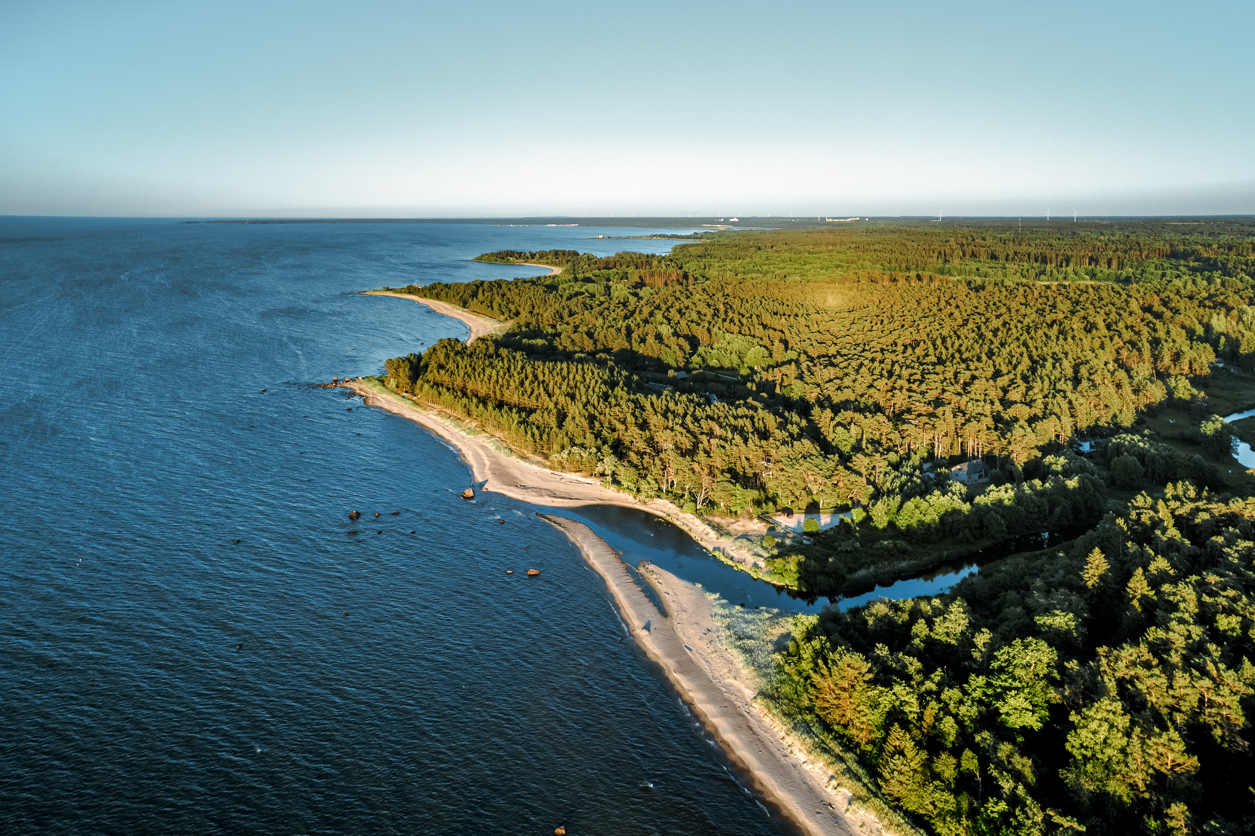
AITÄH!

